Slide 1
Jellempróba 2
Az elnyomás és az önzés

Slide 2
prédikátor könyve 4. rész 1-6. versek
¹Láttam azt is, hogy milyen sok elnyomás történik a nap alatt. Láttam az elnyomottak könnyeit, akiknek nincs vigasztalójuk. Elnyomóik erőszakosan bánnak velük, és nincs vigasztalójuk. ²Ezért boldogabbaknak tartom a halottakat, akik már régen meghaltak, az élőknél, akik még életben vannak. ³De mindkettőjüknél jobb annak, aki meg sem született, mert nem látja azokat a gonosz dolgokat, amelyeket elkövetnek a nap alatt. ⁴És láttam, hogy minden fáradozást és sikeres munkát az emberek kölcsönös irigysége kísér. Ez is hiábavalóság és hasztalan erőlködés! ⁵Az ostoba karba teszi a kezét, és tönkreteszi önmagát. ⁶Jobb egy marokra valót szerezni nyugodtan, mint két marokra valót hajszoltan és hasztalan erőlködéssel.

Slide 3
Jellempróba 2 bevezető gondolatok
Ne bízz meg túlságosan barátaidban és tanuld meg ellenségeid használni
Rejtsd el a szándékaid
Mondj mindig kevesebbet a szükségesnél
Túl sok dolog múlik a hírneveden – őrizd az életed árán is
Minden áron légy feltűnő, mindegy mi az ára
Másokat dolgoztass, de mindig te arasd le a babérokat
Csalogasd magadhoz az embereket, ha kell, használj csalit is
Csináld úgy, hogy az emberek függjenek tőled
Viselkedj úgy, mint egy barát, dolgozz úgy, mint egy kém
Ne légy állandóan jelen és elérhető
(Robert Green: A hatalom 48 törvénye (részlet))

Slide 4
Jellempróba 2 bevezető gondolatok
Az elnyomás és a hatalomgyakorlás visszatérő kísértése minden kor emberének.
Az erőszak átalános velejárója az elnyomásnak.
A hatalom megszédíti az embert, aki elveszíti józan ítélőképességét jó és rossz között.
Az erőszakot ideológiával magyarázzák.
Gyakran bűnösnek kiáltják ki az elnyomottakat.

Slide 5
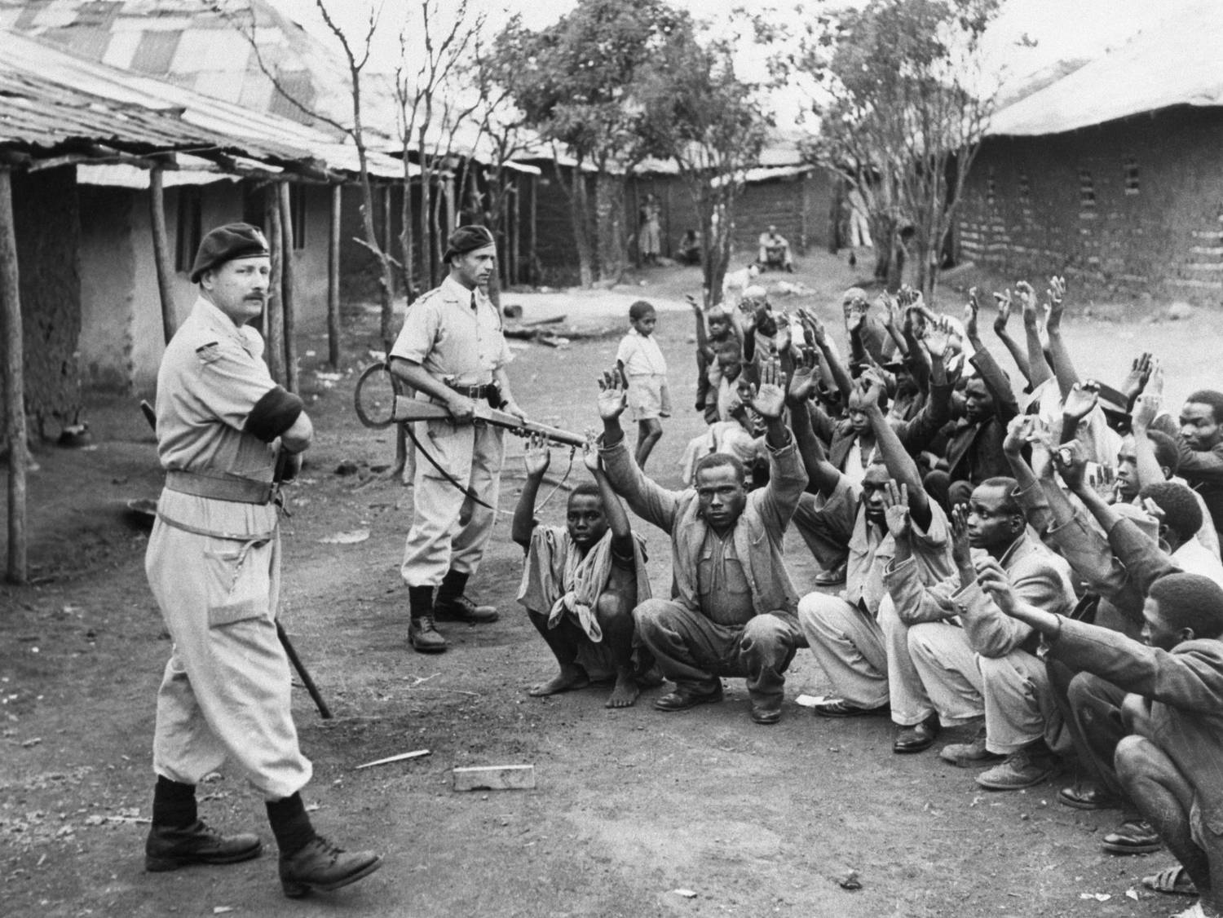
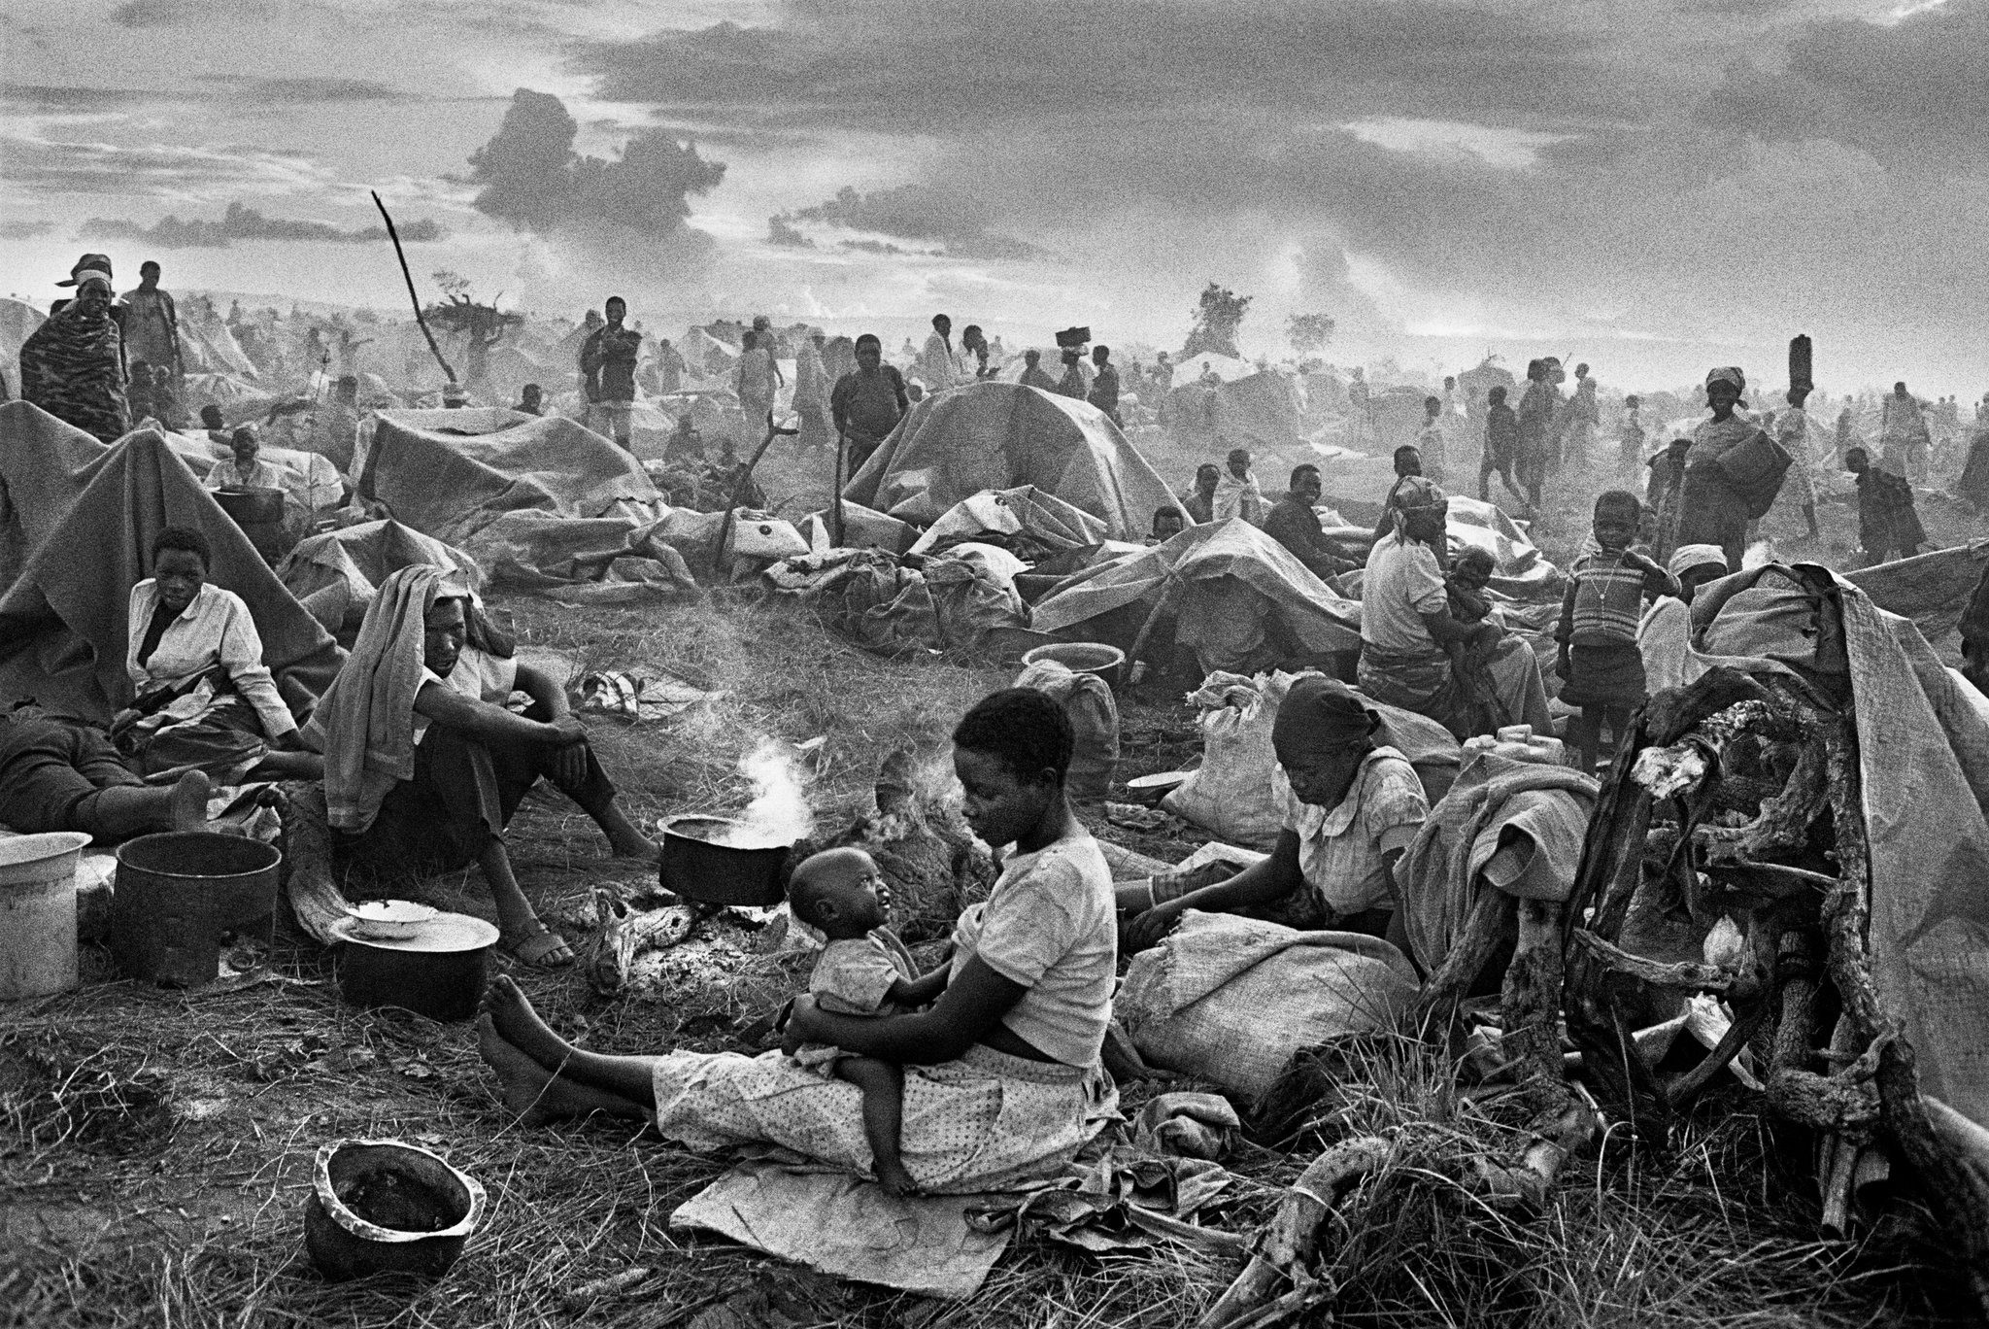
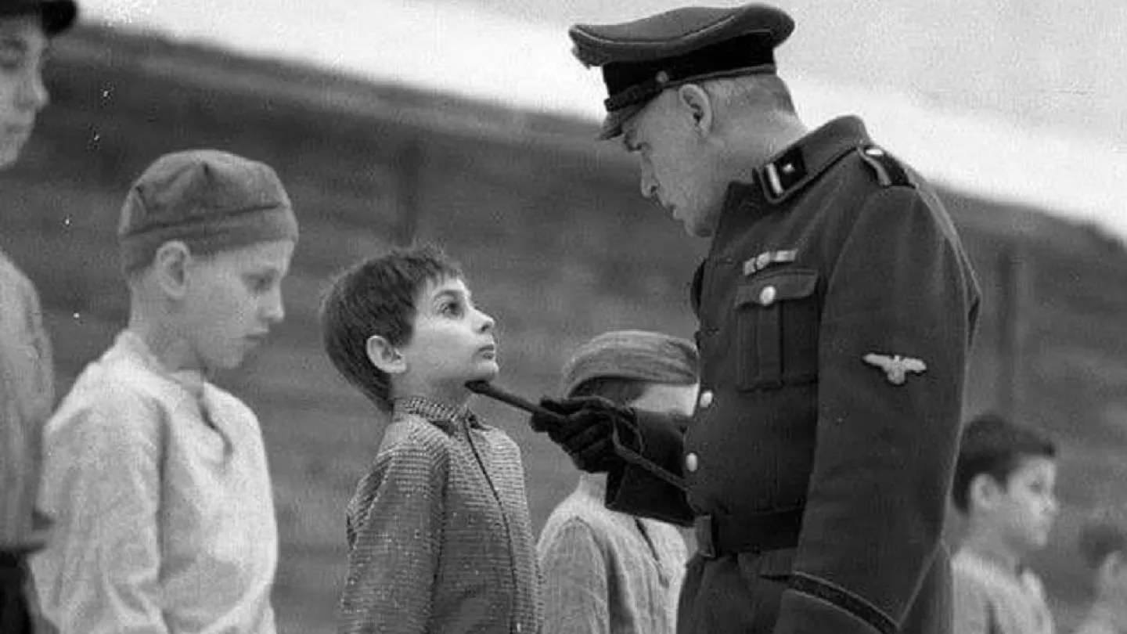

Slide 6
Boldogok, akik nem látnak
Reflexből zárkózunk el a szenvedés elől
egyre érzéketlenebbé tesz minket a sok szenvedés, amivel találkozunk
nem szeretünk bevonódni, mert nem szeretnénk másokért felelősséget vállalni
rossz érzést kelt bennünk, ha nem értünk egyet valamivel, mégis tétlenek maradunk
Bennünket is kísért, hogy mások fölé emelkedjünk
sosem érezted még jól magad attól, ha valakinél erősebbnek, okosabbnak bizonyultál?
sosem törekedtél még arra, hogy inkább tőled függjenek mások, mint te függj másoktól?
vajon azok a szerencsésebbek, akik valamilyen hatalmat kapnak, vagy azok, akik nem?!
„Ezért boldogabbaknak tartom a halottakat, akik már régen meghaltak, az élőknél, akik még életben vannak. De mindkettő-jüknél jobb annak, aki meg sem született, mert nem látja azokat a gonosz dolgokat, amelyeket elkövetnek a nap alatt.”
Préd 4,2-3

Slide 7
Az önzés belső békétlenséget szül
„És láttam, hogy minden fáradozást és sikeres munkát az emberek kölcsönös irigysége kísér.” (Préd 4,4)
AZ IRIGYSÉG ÉS AZ ÖNZÉS TESTVÉREK
„Ne kívánd…!”
az irigység belső békétlenséget okoz, ugyanakkor abból is táplálkozik – ördögi kör
hiábavalóság és hasztalan erőlködés - miért?
Nincs jobb a megelégedettségnél
Isten maga tette a munkát az életünk részévé
ugyanakkor egyértelművé tette, hogy mindenért Neki adjunk hálát, és legyünk elégedettek ajándékaival
akinek többet adtak, attól többet is kérnek számon
a telhetetlenséget sosem jutalmazza Isten
önmaga életét teszi tönkre az, aki a több pénzért képes lemondani a nyugalomról (a békességéről)
„Jobb egy marokra valót szerezni nyugodtan, mint két marokra valót hajszoltan és hasztalan erőlködéssel.”
Préd 4,6

Slide 8
Jellempróba 2 záró gondolatok
A HATALOM ÉS A PÉNZ JELLEMPRÓBÁLÓ ESZKÖZÖK ISTEN KEZÉBEN
felszínre hozzák mindazt, ami a szívünkben van
a tapasztalt visszaélések ugyanúgy megpróbálják az embert - méginkább, ha nem velünk történnek meg
Isten képmásaként Istent és az Ő igazságát kell képviselnünk a betöltött pozícióinkban is ebben a világban.
Keresztyénként pedig Krisztust kell képviselnünk a nehéz helyzetekben is.
A nyugalom és a békesség Isten ajándéka azoknak, akik képesek nemet mondani a hiábavaló és hasztalan erőfeszítéseknek.

